Slide 1








Valoración económica del impacto de la minería ilegal de oro
Octubre 2025
Evaluación de los impactos de la minería aurífera artesanal
Día 2
Supported by:
Led by:
In partnership with:

Slide 2

Bienvenidos a la Serie de Seminarios de la Fase 2 – Revisión de la sesión anterior
Fase 2: Análisis en profundidad sobre la Minería de Oro Artesanal y en Pequeña Escala (MAPE)
Fortalecer la comprensión de los participantes sobre los impactos ambientales y sociales de la minería de oro.
Mejorar la usabilidad de la Calculadora de Impactos de la Minería (MIC), incluyendo la exploración de posibles adaptaciones para los diferentes contextos de los países de PlanetGOLD.
Identificar los principales desafíos para la adopción y aplicación del MIC a través de ejercicios prácticos y discusiones interactivas.

Slide 3
Bienvenidos a la Serie de Seminarios de la Fase 2 – Presentaciones
Presentaciones de los participantes
¡Vamos a conocernos!
Por favor, comparta en el chat o abra su micrófono:
Su nombre
Su país
Su cargo o función
Y un punto que quiera compartir (por ejemplo, su interés en el tema, sus expectativas para la sesión o su vínculo con la MAPE)

Slide 4
Presentación de estudio de caso

Slide 5
Adaptación de la Calculadora de Impactos de la Minería para los países amazónicos
La herramienta fue adaptada para varios países amazónicos: Brasil, Bolivia, Colombia, Ecuador, Guyana, Perú y Surinam.
La adaptación se centró principalmente en variables contextuales específicas de cada país (por ejemplo, datos económicos, demográficos y ambientales).
Anteriormente se presentó un estudio de caso para la zona de triple frontera entre Brasil, Colombia y Perú.
En este caso, los valores específicos de cada país fueron ajustados para reflejar los contextos nacionales,
→ sin alterar la estructura de entrada de la herramienta ni los elementos de la interfaz.

Slide 6
Más allá de la adaptación: ajustes más amplios para la adopción de la herramienta
Para adoptar la herramienta en algunos países, se han realizado esfuerzos de incidencia más intensos con usuarios clave como inspectores ambientales, fuerzas policiales, fiscales y otras autoridades.
Como resultado, algunos países han requerido ajustes más sustanciales, que van más allá de la adaptación contextual e incluyen nuevas opciones de entrada y perfeccionamientos metodológicos.
Ejemplos:
Perú: Debido a la participación de la Fiscalía, se solicitó un enfoque diferente.
→ Se añadió una nueva variable de entrada: el número y la potencia de los motores de las retroexcavadoras utilizadas para causar el daño.
Bolivia: La autoridad nacional de áreas protegidas (SERNAP) solicitó una metodología distinta para diferenciar si el daño ocurrió dentro o fuera de las áreas protegidas.
→ Aunque la minería de oro está legalmente permitida dentro de las áreas protegidas en Bolivia, las pérdidas de servicios ecosistémicos se consideran más significativas en estas zonas.

Slide 7
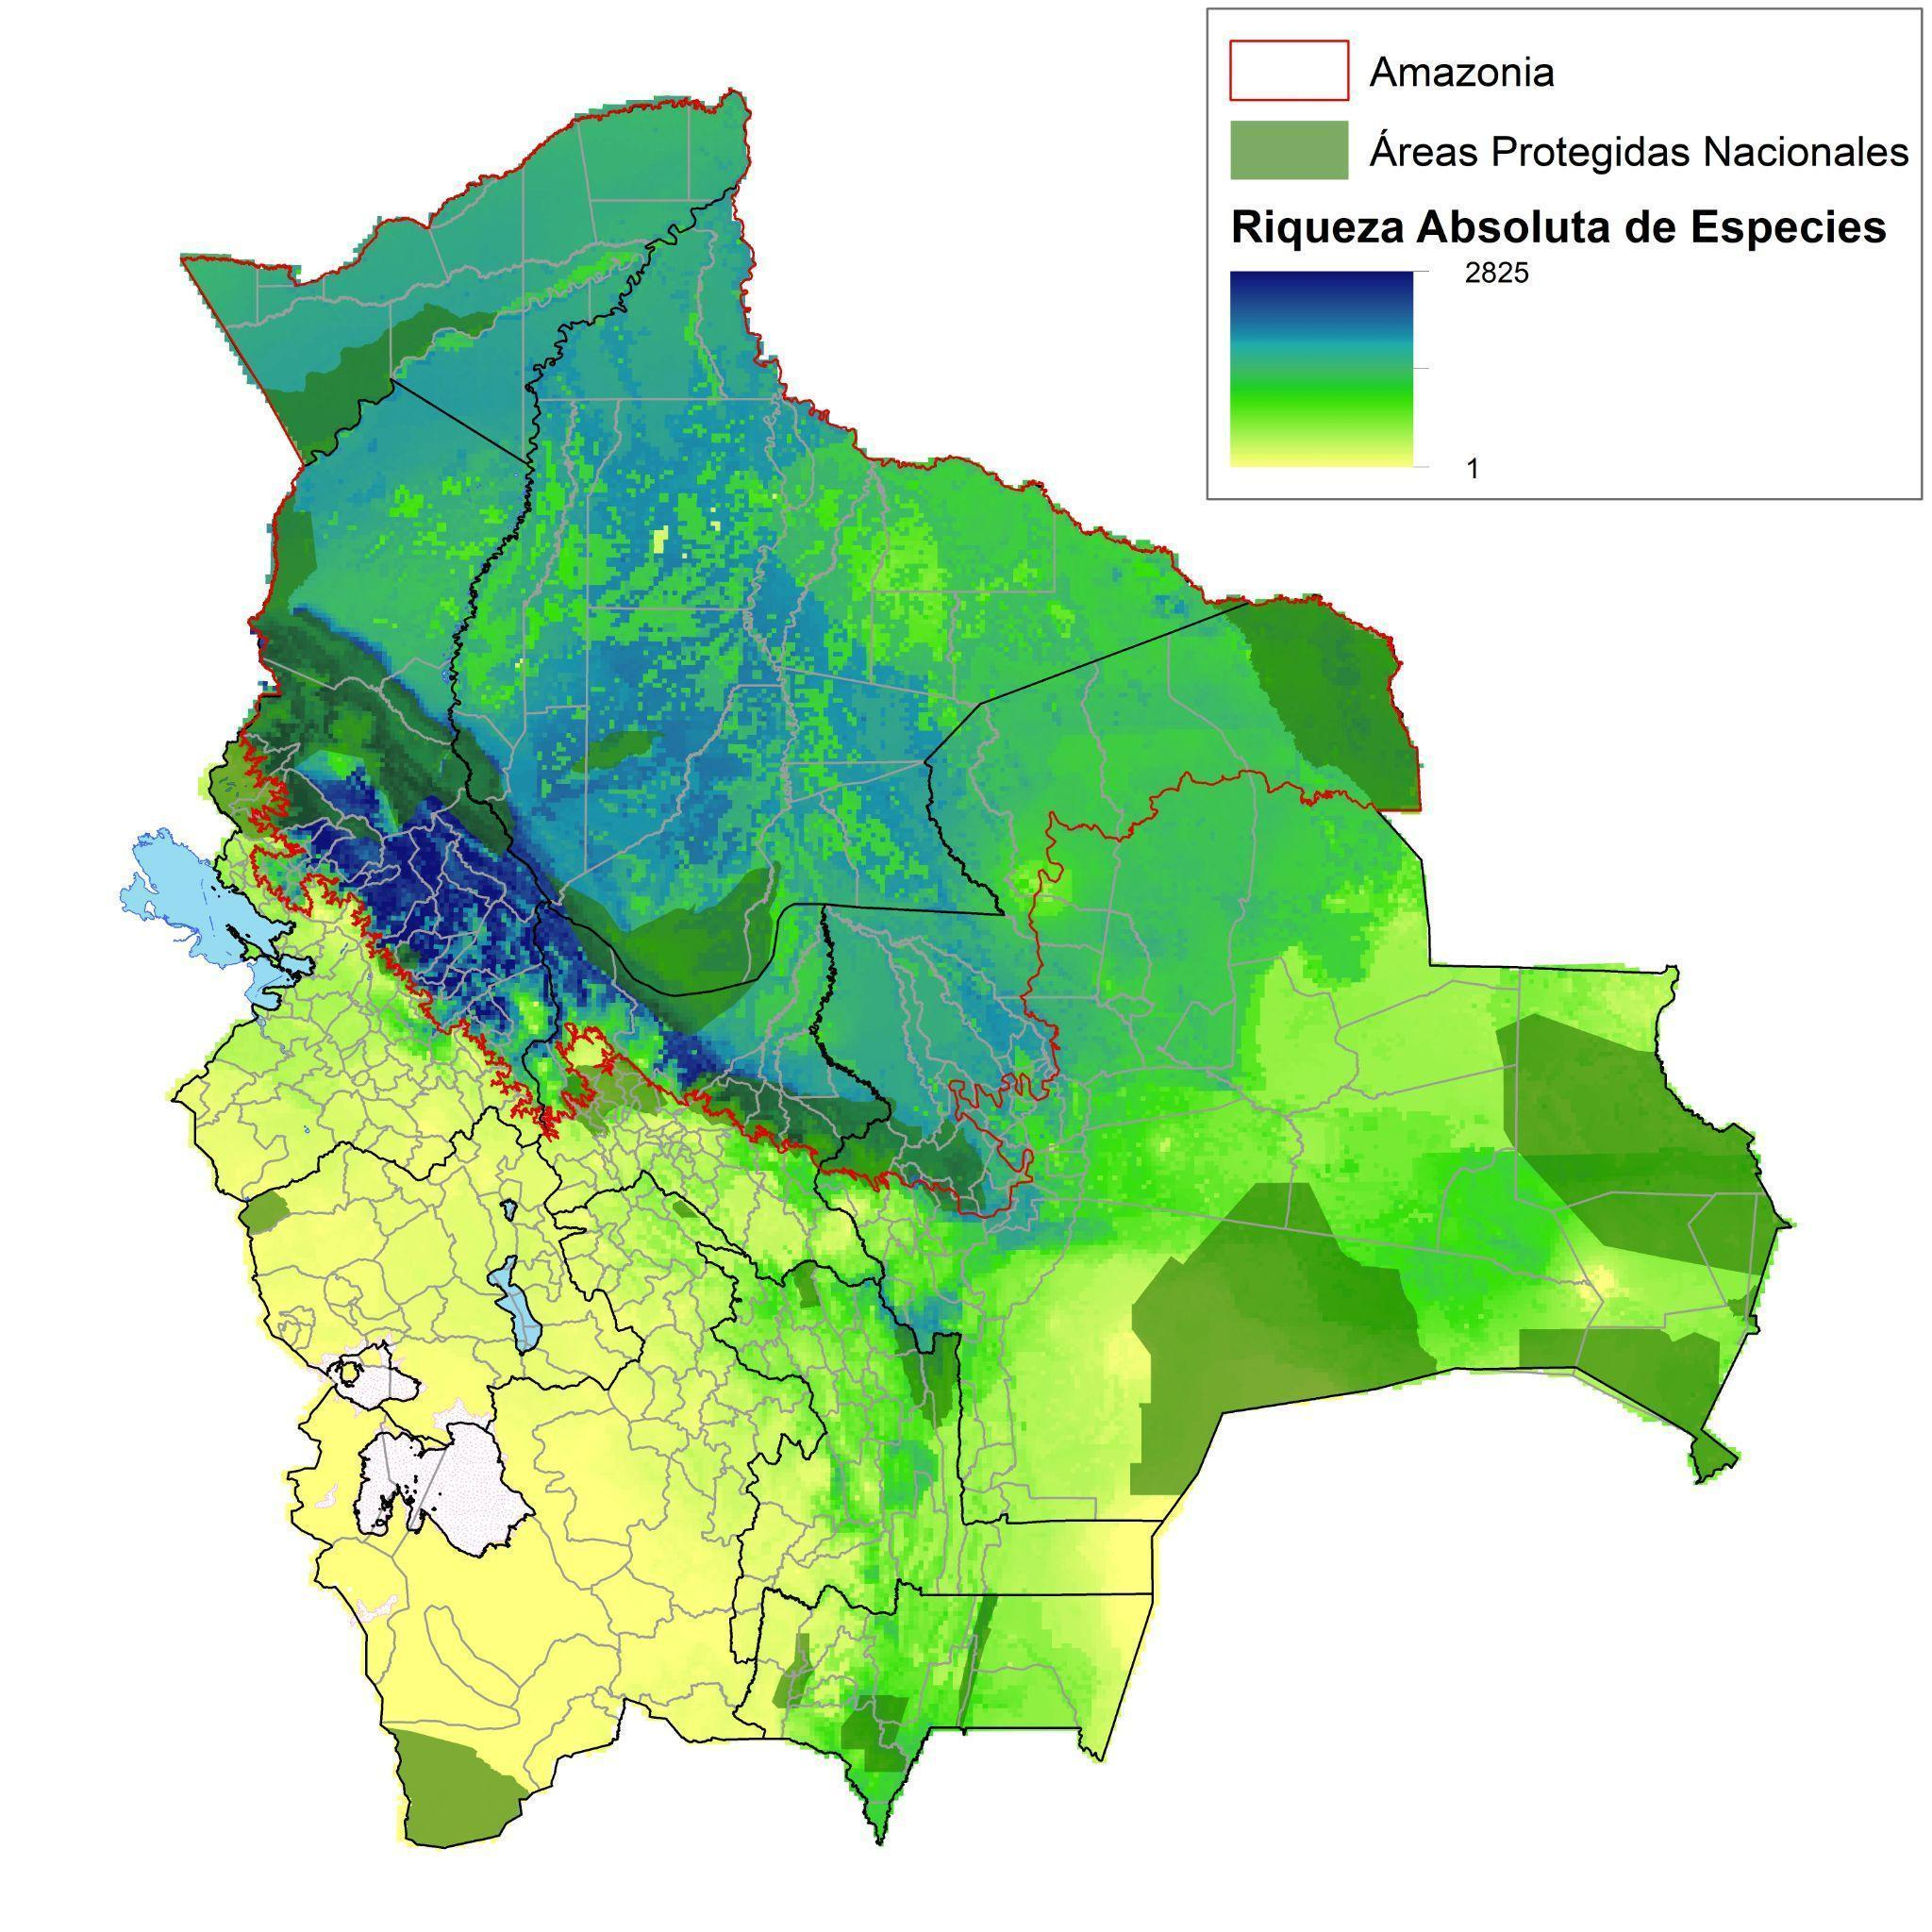
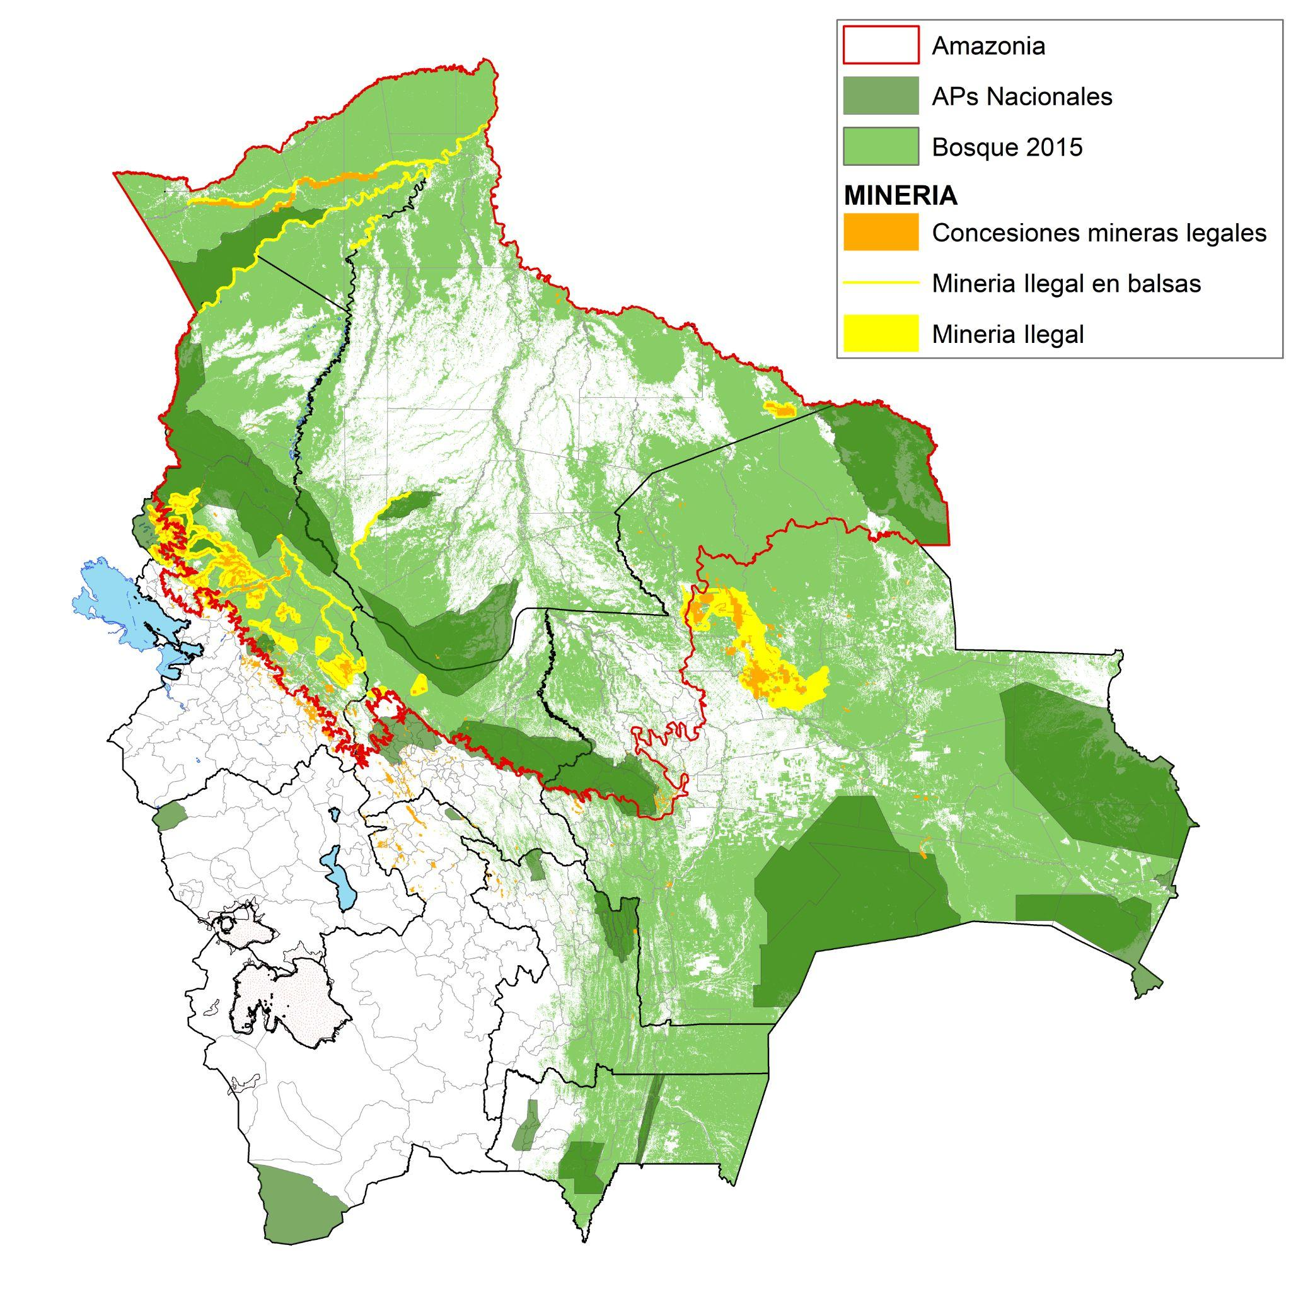
Bolivia: Áreas prioritarias para el caso piloto dentro de áreas protegidas
Mapa de la riqueza absoluta de especies
Mapa 2023 de la minería legal/ilegal y de las áreas protegidas nacionales
Source: C. Nowicki, H. Sommer, A. Ley & P.L. Ibisch. 2004.
Source: RAISG 2023

Slide 8
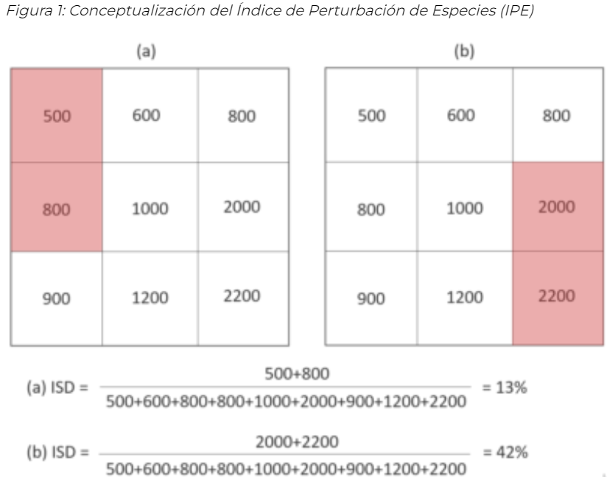
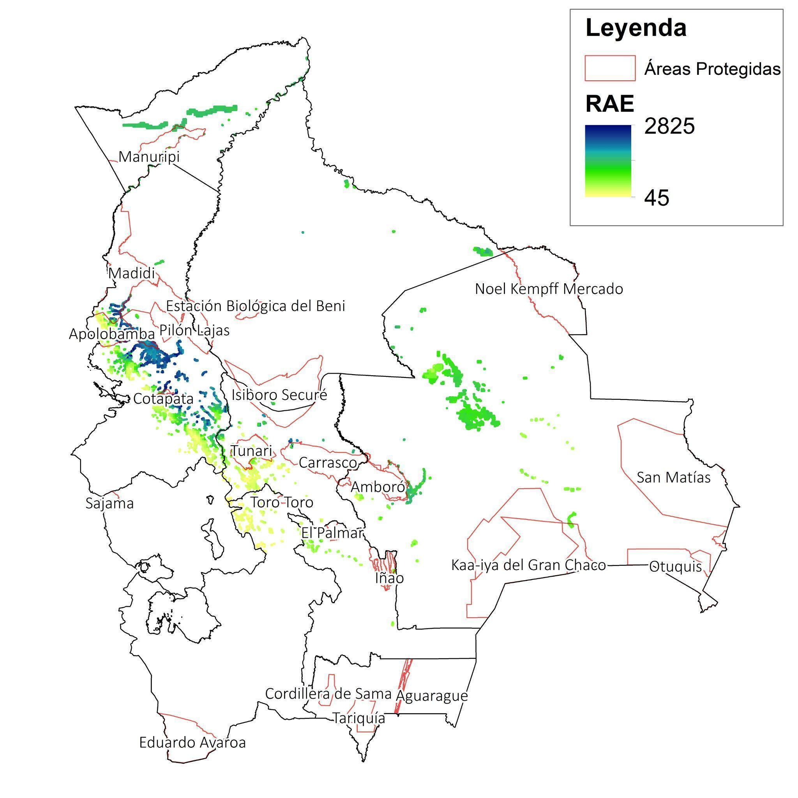
Metodología del Índice de Perturbación de Especies (SPI)
Mapa del Índice de Perturbación de Especies (SDI) de la minería artesanal y en pequeña escala en 2023 para las áreas protegidas
Conceptualización del Índice de Perturbación de Especies (SDI)
Source: SDSN Bolivia (2019).
Source: C. Nowicki, H. Sommer, A. Ley & P.L. Ibisch. 2004. & RAISG.

Slide 9
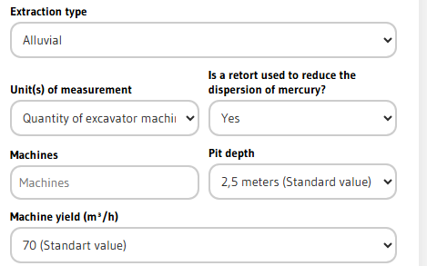
Estudio de caso - Perú
Para responder a las necesidades de la Procuraduría en el Perú respecto a la adopción de la herramienta, se solicitó que se añadiera una nueva unidad de entrada:el número de excavadoras y su rendimiento (m³/ha).
  el número de excavadoras y su rendimiento (m³/ha).
En otras palabras, los usuarios llegarán a los mismos resultados, pero ahora cuentan con una opción de entrada adicional basada en el número de máquinas utilizadas.

Slide 10
Estudio de caso

Slide 11
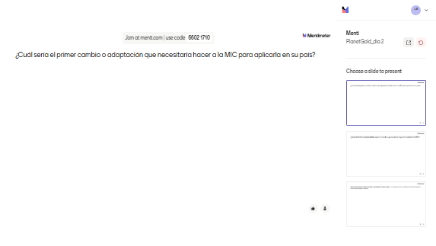
Mentimeter
¿Cuál sería el primer cambio o adaptación que necesitaría hacer a la MIC para aplicarla en su país?

Slide 12

Group Discussion (Q&A) – National contexts and mining impacts
¿Qué desafíos o necesidades específicas de su país podría ayudar a abordar la MIC?
¿Necesitaría adaptar alguna variable de entrada o la metodología?
→ por ejemplo, nuevas unidades de medida, diferentes marcos ambientales o jurídicos

Slide 13
Pausa corta
5 minutos

Slide 14
Sesión de trabajo en grupos – Elaboración de un estudio de caso ficticio

Slide 15
Sesión de trabajo en grupos – Elaboración de un estudio de caso ficticio
Objetivo:
Los participantes colaboran en pequeños grupos para diseñar un estudio de caso ficticio que muestre cómo se adaptaría y aplicaría la Calculadora de Impactos de la Minería (MIC) en un país de su elección.
Instrucciones:
Elija un país ficticio o adáptelo a partir de su propio contexto nacional.
En 20 minutos, trabajen juntos para responder las preguntas orientadoras y esbozar su estudio de caso.

Slide 16
Sesiones de trabajo en grupos – Tarea grupal
Contexto:
– Describa el país/territorio y los principales desafíos mineros.
– ¿El enfoque está en el uso de mercurio? ¿Deforestación? ¿Salud? ¿Aplicación de la ley?
Adaptaciones necesarias:
– ¿Qué variables o métodos deberían adaptarse en la MIC?
– ¿Alguna nueva unidad de entrada o ajustes en el contexto legal/político?
Actores clave:
– ¿Quiénes deberían participar en la adopción de la MIC?
– ¿Qué tipo de incidencia o apoyo institucional se necesita?
Beneficios esperados:
– ¿Cuál sería el valor o impacto de aplicar la herramienta en este contexto?

Slide 17
Sesión de trabajo en grupos – Próximos pasos (adopción)

Slide 18
Sesión de trabajo en grupos – Próximos pasos (adopción)
Objetivo
Los equipos de cada país colaborarán para delinear una hoja de ruta estratégica para la adopción de la Calculadora de Impactos de la Minería (MIC).
Esta sesión ayudará a identificar las principales necesidades, metas realistas y próximos pasos concretos.
Instrucciones:
Tendrán 20 minutos para discutir y completar una plantilla sencilla de hoja de ruta.

Slide 19
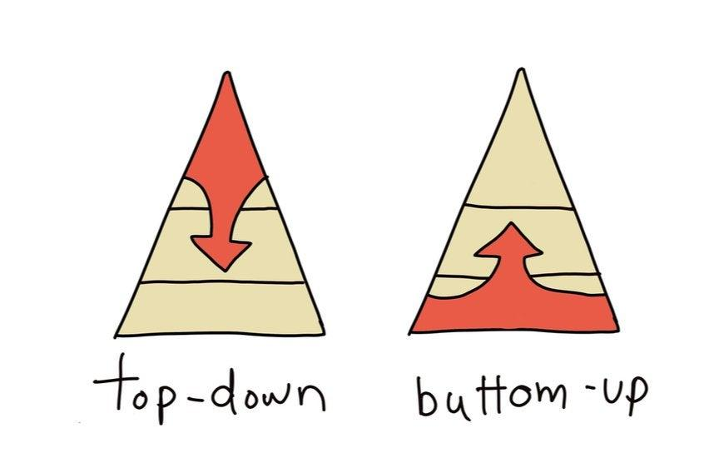
Estrategia de adopción
¿Los expertos tienen autonomía para elegir la metodología de valoración?
Publicar ejemplos de estudios de caso o investigaciones exitosas
¿Existe voluntad política para mejorar la evaluación de impactos?
Aprobar normativas o leyes
Decisión Ministerial / Ley
Usado por expertos

Slide 20
Hoja de ruta – Sesiones de trabajo en grupos
Enfoque:
– ¿La adopción requerirá un enfoque de arriba hacia abajo (gubernamental/político) o de abajo hacia arriba (a nivel de campo/impulsado por los usuarios)? ¿O ambos?
Visión:
– ¿Cómo se vería una adopción exitosa en su país?
Próximos pasos (3–5):
– Definir acciones específicas y realistas para avanzar.
– Incluir pasos relacionados con acuerdos institucionales, implementación piloto, recopilación de datos o capacitación.
Necesidades de apoyo:
– ¿Qué tipo de apoyo le ayudaría a tener éxito? (técnico, jurídico, político, capacitación, comunicación, etc.)

Slide 21
Plenaria – Presentación de resultados

Slide 22
Gracias

